Slide 1
Intérêt de la remédiation cognitive pour les jeunes Hikikomori
Elise lallart
21 novembre 2024
Notes:
En 2011, soutenu un Doctorat Neurosciences Cognitives, sous la direction du Pr. Jouvent à la Pitié Salpêtrière (département de psychiatrie). Ma thèse portait alors sur la question du corps en action chez pts schz ; réalité augmentée).
En parallèle j’ai suivi différentes formations (Widlocher, tcc,…) et en RC.
En effet, la RC était déjà utilisée par les pts dans le service depuis 2009
Now cab privé depuis 15 ans, où je pratique la psychothérapie intégrative ; continue à utiliser la RC (notamment déprimés, schz)
MJ (que je connais depuis longtemps) m’a adressé plusieurs jeunes Hiki depuis qq années.
Certains patients exprimaient des Plaintes cognitives (attentionnelles et mnésiques) : leur ai proposé la RC.
Assez bonnes surprises que je suis très contente de partager avec vous ici.
Ici, je pose la question de savoir : quel est l’intérêt de la RC chez les jeunes Hiki. Que peut leur apporter la RC ?
Qu’est-ce qui fait que la RC suscite de l’intérêt et du désir chez certains jeunes ?

Slide 2
Plan
I. Définition et postulats théoriques
- Bref rappel sur les fonctions cognitives
- Définition de la RC
- RC en psychiatrie
- Réhabilitation psychosociale
II. Inclusion du numérique dans les soins et relation thérapeutique
- Triangulation de l’alliance thérapeutique
- RCAO : support d’une reconstruction psychique
- Une psychothérapie à trois
III. Application de la RC chez les jeunes Hikikomori
- Flexibilité mentale & plaintes cognitives
- Déroulement des séances
- Commentaires

Slide 3
I. Définition et postulats théoriques

Slide 4
Définition et postulats théoriques
1. Bref rappel sur les fonctions cognitives : « fonctions supérieures du cerveau »
L’attention : sélectionner une information et à la maintenir dans la conscience. Indispensable dans les actes de la vie quotidienne.
Notes:
- Parmi vous, maybe conn hétérogène sur RC. Donc on va partir de déf
- Cap cog interviennent dans le fonctionnement quotidien (courses, film, lecture, suivre le fil d’une discussion, s’orienter dans la rue, etc…)

Slide 5
Définition et postulats théoriques
1. Bref rappel sur les fonctions cognitives : « fonctions supérieures du cerveau »
L’attention
La mémoire : aptitude multiple qui permet d’enregistrer, de conserver et de restituer des informations (encodage, stockage, récupération).
- registre sensoriel : retenir une grande quantité d’information sous forme visuelle
- à court-terme : nombre limité d’éléments stockés sous forme verbale (qq sec)
- à long terme : pas de durée de mémorisation
Notes:
l'encodage (l'entrée de l'information : transformer l'information et les stimuli),
le stockage (maintien des informations en mémoire),
la récupération des souvenirs.

Slide 6
Définition et postulats théoriques
1. Bref rappel sur les fonctions cognitives : « fonctions supérieures du cerveau »
L’attention
La mémoire
Les fonctions visuospatiales : permettent de s’orienter dans l’espace, de percevoir les objets de notre environnement et de les organiser en une scène visuelle cohérente.

Slide 7
Définition et postulats théoriques
1. Bref rappel sur les fonctions cognitives : « fonctions supérieures du cerveau »
L’attention
La mémoire
Les fonctions visuospatiales
Le langage : Le langage est l’instrument privilégié de la communication humaine qui s’exprime par la parole à l’oral et implique un mécanisme de compréhension. La stimulation du langage et de la communication permet le maintien du lien social.
Notes:
Expression et compréhension

Slide 8
Définition et postulats théoriques
1. Bref rappel sur les fonctions cognitives : « fonctions supérieures du cerveau »
L’attention
La mémoire
Les fonctions visuospatiales
Le langage
Les fonctions exécutives : processus cognitifs de haut niveau permettant la maitrise de l’individu par lui-même quand il cherche à atteindre un but ou gérer une situation difficile ou nouvelle.
-> Ils permettent l’inhibition, la flexibilité cognitive, la planification
Notes:
Inhibition : résister aux automatismes
Flexibilité : cap à s’adapter à des situations nouvelles, inattendues
Planification : penser à l’avance

Slide 9
Définition et postulats théoriques
2. Définition de la remédiation cognitive (RC) :
La RC a pour objectif :
de pallier les atteintes de ces fonctions cognitives grâce à des exercices cognitifs répétés de difficulté croissante qui
sollicitent les fonctions déficitaires
et permettent le développement de stratégies compensatoires.
Sur papier (depuis les années 70)
Ordinateur (RCAO : Remédiation Cognitive Assistée par Ordinateur) (depuis 2000) : pratique d’ex ludiques permettant un entrainement et/ou un apprentissage
Notes:
Objectifs : stimuler les cap cog et dev des stratégies réutilisables au quotidien (mémo auditive, mémo visuelle, sémantique, à court terme…)

Slide 10
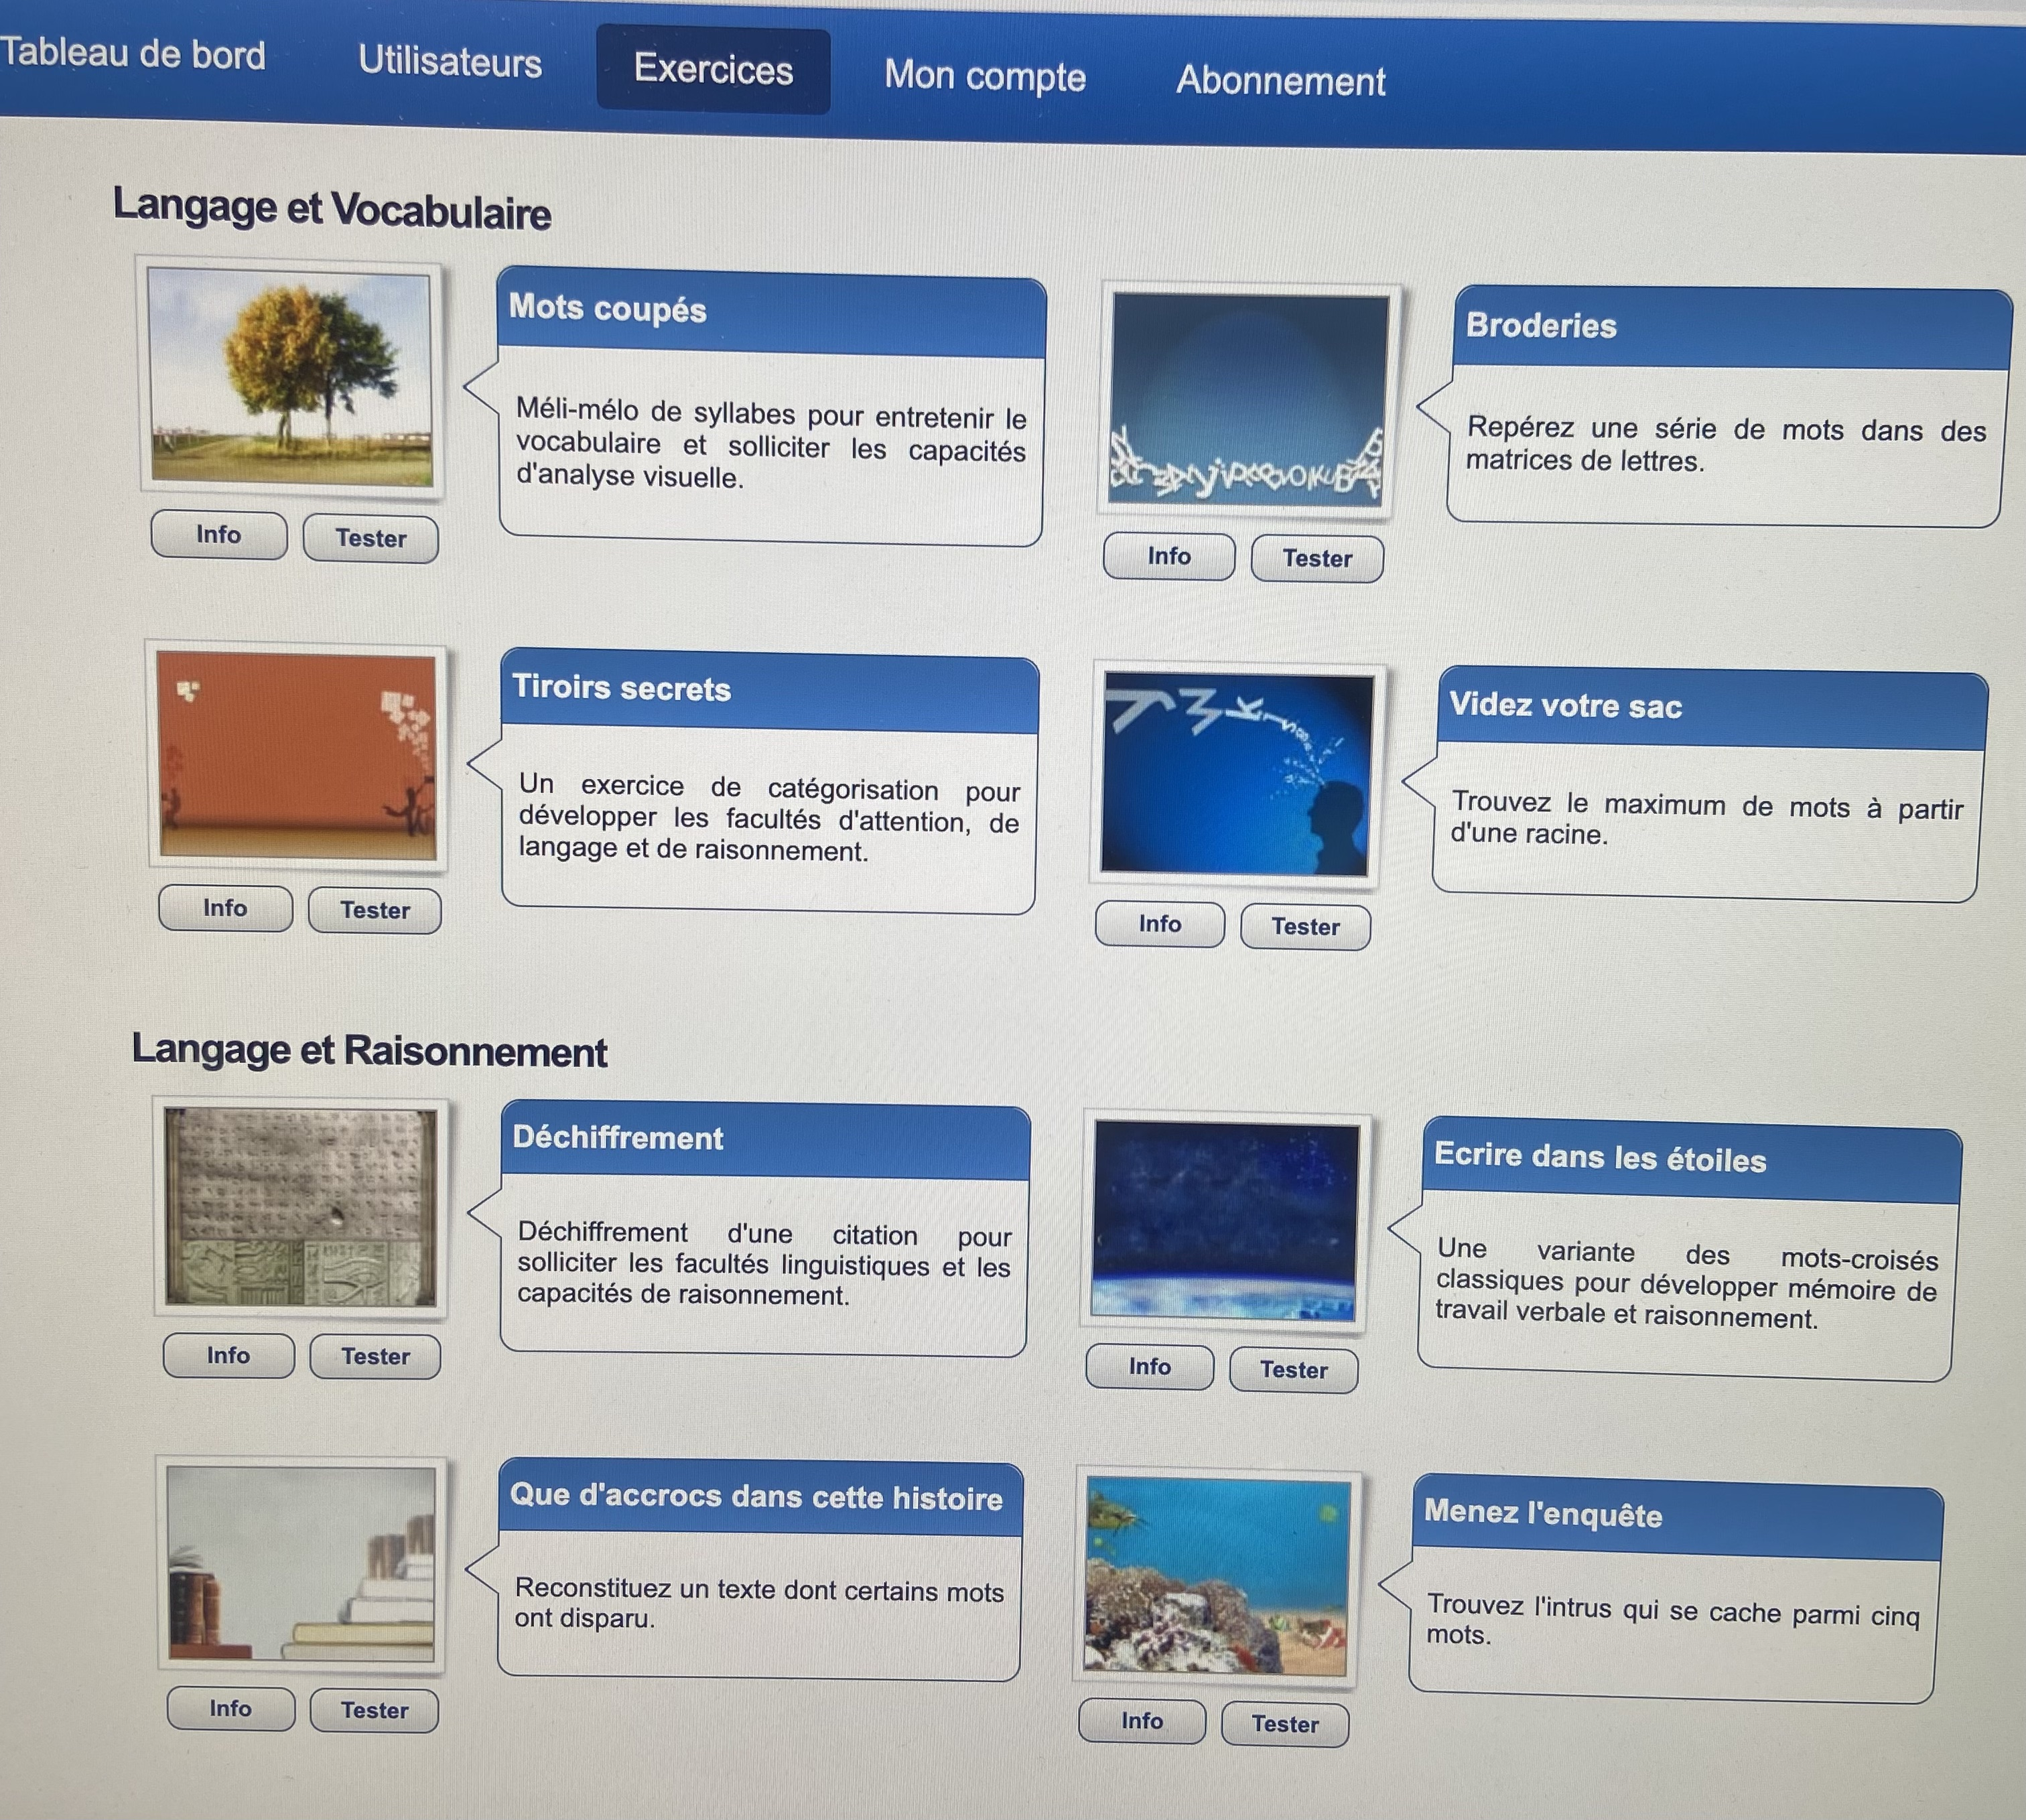
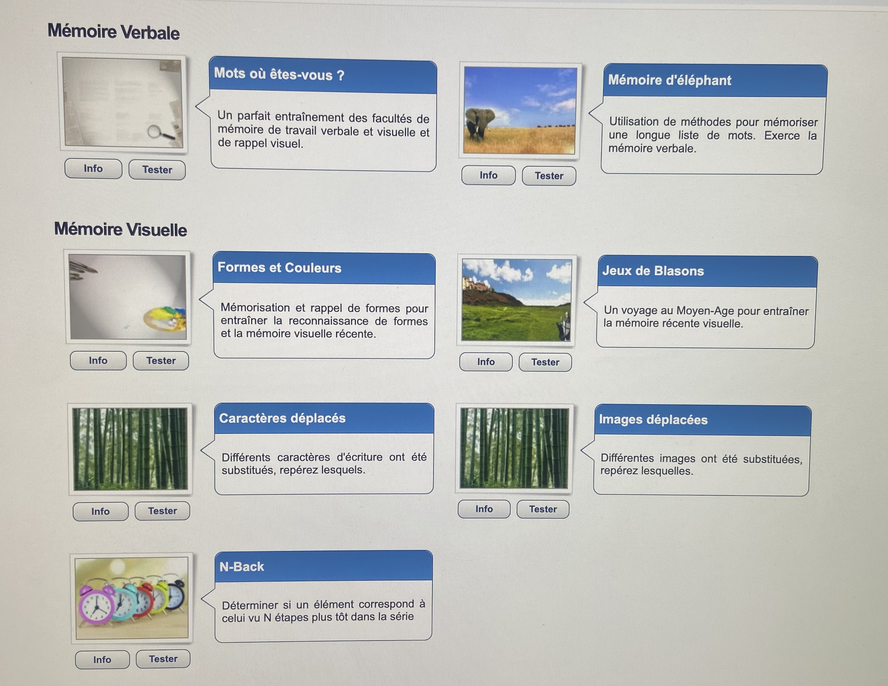
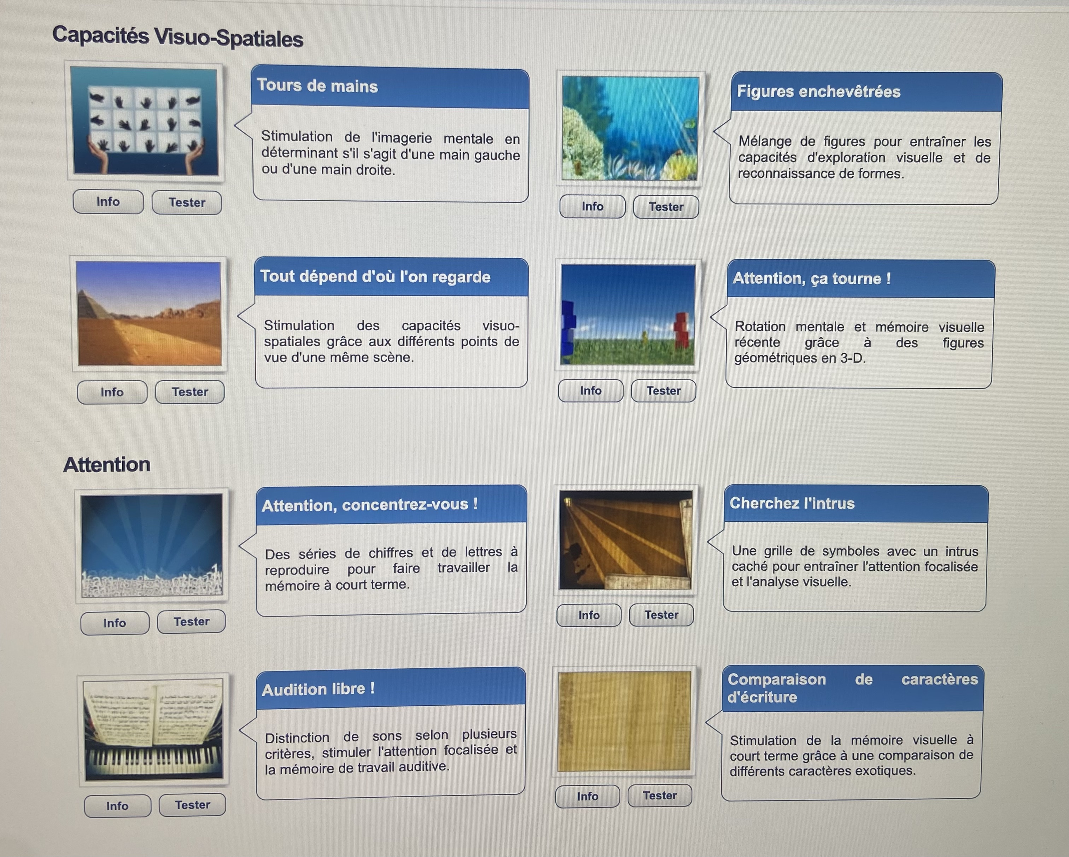

Slide 11
Définition et postulats théoriques
Modèle de neuropsychologie cognitive de la schizophrénie de Frith (1987) :
les symptômes cliniques dans la schz seraient secondaires à des mécanismes cognitifs déficitaires (eux-mêmes témoins du mauvais fonctionnement de certaines régions du cerveau).
L’hypothèse : certains ensembles syndromiques pourraient être expliqués par une fonction cognitive de haut niveau permettant la prise de conscience de soi, la « méta-représentation » (la représentation d’une représentation).
C’est ce déficit de méta-représentation qui est responsable des troubles cognitifs.
Notes:
S’inspire de
Idée principale

Slide 12
Troubles de la méta-représentation
(avoir une activité mentale sur ses propres processus mentaux; penser sur ses propres pensées)
Troubles cognitifs
Symptômes cliniques
(symptomatologie positive, anomalies comportement, trouble du langage)
Notes:
Si on restaure les troubles cog, améliore symptômes

Slide 13
Définition et postulats théoriques
3. RC en psychiatrie
L’origine : initialement développée en neurologie.
Troubles schizophréniques (85% déficit cognitif)
Troubles bipolaires (30% trouble spécifique; 20-40% multiple perturbations)
Dépression (progressifs et graduels au fur et à mesure de la répétition des épisodes)
Troubles du neurodéveloppement (TDAH)
Anorexie mentale (Tchanturia & Loch, 2010)
Notes:
Déficits Schz: vitesse de traitement, mémo épisodique, FE

Slide 14
Définition et postulats théoriques
4. Réhabilitation psychosociale
RC s’inscrit le plus souvent dans une perspective de réhabilitation psychosociale et/ou de réinsertion professionnelle (en + d’un soutien à la réinsertion professionnelle, prise en charge psychopharmacologique, soutien social, etc)
=> RC vise à l’amélioration :
du fonctionnement dans la vie quotidienne : capacité de prendre soin de soi et de vivre de façon autonome
ou acceptation plus large, étendue à l’ensemble des activités (inclut activités professionnelles et divers aspects de vie relationnelle ou sociale). Utilisée dans le cadre de réinsertion sociale

Slide 15
Définition et postulats théoriques
Efficacité prouvée :
Evaluation fonctions neurocognitives : avant/après notamment sur l’amélioration de la mémoire de travail et les performances exécutives (Wykes et al. 2007; Lejeune et al. 2021)
Evaluation des répercussions fonctionnelles (ERF) (Vianin, 2021)
Echelle de réhabilitation cognitive (Vianin, et al., 2019) : compétences métacognitives, nouvelles activités, autonomie, empowerment
Evaluation de l’estime de soi (Rosenberg).
Notes:
ERF : ’impact fonctionnel des troubles cognitifs dans la vie quotidienne des personnes participant à un programme de remédiation cognitive.
ERF processus émotionnels, theo de l’esprit, conn sociales
=> RC pas que amélioration cog, mais aussi répercussion fonctionnelle, estime soi

Slide 16
II. Inclusion du numérique dans les soins et relation thérapeutique
Notes:
Le fait d’introduire un ordi dans la thérapie : Ce que change, et apporte sur relation thérapeutique

Slide 17
Inclusion du numérique dans les soins et relation thérapeutique
1. Triangulation de l’alliance thérapeutique
Le patient, le thérapeute, l’ordinateur :
Le thérapeute aura donc pour rôle de médier la relation entre patient/ordi et de soutenir les aspects motivationnels.
Interaction ordi/patient : l’ordi, n’ayant pas de capacité de lecture mentale, ne peut pas jauger l’état du patient au cours de l’interaction (anxiété face aux blocages, échecs, etc). Pas non plus de capacité d’empathie envers le patient.
Dyade thérapeute/patient : les rencontres sont cadrées par des rendez-vous (psychothérapie individuelle + Rcao)
Notes:
« mind reading »
D’où l’importance de dyade th/pt

Slide 18
Soumet Leman et. al
Notes:
Alliance de w (en l’absence d’all relationnelle entre pt/ordi) => objectifs d’entrainement cog fixés en amont
+ Renforcé par le fait que ordi ajuste le niv de diff.
Th-ordi : Cibler les difficultés
Th-pt :

Slide 19
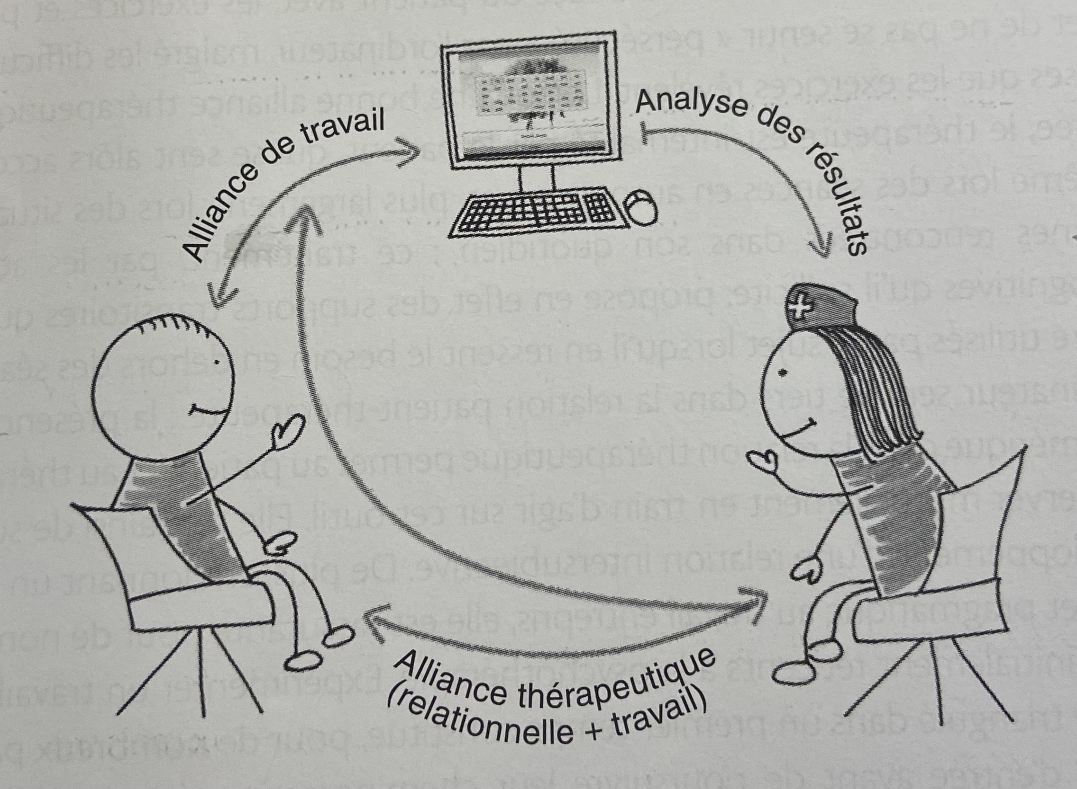
Le thérapeute sert de tiers dans la relation patient/ordinateur. Evite le face à face exclusif du patient avec exercices.
L’ordinateur sert de tiers dans la relation patient/thérapeute :
Il permet de s’observer en train d’agir, sert de support au devt d’une relation intersubjective
Rassurant pour patients rétissants à la psychothérapie
A la fois pas humain, mais niveau adapté à chacun
=> une voie d’entrée avant de poursuivre le cheminement métacognitif et psychique en psychothérapie individuelle
Soumet Leman et. al
Notes:
Éléments utiles, à prendre en compte dans le cadre psychoth

Slide 20
Inclusion du numérique dans les soins et relation thérapeutique
2. RCAO : support d’une reconstruction psychique
Afin de surmonter les échecs qui peuvent advenir au fur et à mesure de l’avancée dans programme, le participant est amené à questionner ses stratégies employées, les conscientise.
« reconstruction » des processus cognitifs. L’action est élaborée et conceptualisée : identifier les erreurs, les analyser, et modifier les stratégies, et lutter contre la dépréciation ou découragement.
Ces tâches font appel à des ressources métacognitives et motivationnelles

Slide 21
Inclusion du numérique dans les soins et relation thérapeutique
Métacognition :
permet d’auto-évaluer ses performances et ses biais de raisonnement, de mobiliser ses ressources cognitives ou encore de corriger sa manière de procéder en tenant compte des résultats obtenus.
Deux principaux types dans les capacités métacognitives :
- Auto-évaluation de ses propres compétences (appréhender ses ressources, ses difficultés)
- Adaptation comportementale (quels sont les moyens à mettre en œuvre pour parvenir à ses fins)
Notes:
Auto evaluer et remettre en question

Slide 22
Développement de la métacognition au cours de la RCAO
Notes:
Plus restauration des cap cog évolue pendant le suivi, plus élaboration métacog, exprimée dans espace de parole
Au fur et à mesure que suivi progresse, la restauration des cap cog évolue vers élaboration métacog dans séances avec psy

Slide 23
Inclusion du numérique dans les soins et relation thérapeutique
3. La RCAO : une psychothérapie à trois
Accompagnement thérapeutique en RCAO vise au développement des compétences métacognitives dans un but de réduction de pbm fonctionnels, qui passe par le développement de l’autonomie :
« Être autonome, ce n’est pas rationaliser par soi-même ses désirs et volontés, mais être capable d’agir » (Castel, 2008)
=> action, métacognition -> autonomie -> réduction pbms fonctionnels
la RC, lorsqu’elle est accompagnée par un thérapeute, contribue au développement des connaissances métacognitives, et par là, à l’autonomisation des patients
Notes:
Les modèles de l’apprentissage autorégulé constituent ainsi une extension de la théorie méta cognitive.
Donc c’est l’action, métacog -> autonomie -> réduction pbms fonctionnels

Slide 24
Aménagement d’un
espace de
rencontre
Rôles du thérapeute au sein de la
RCAO
Thérapeute
Elaboration
métacognitive
intersubjective
Médiation d’une
relation
tripartite
Soutien
motivationnel
Aide à la restauration
des capacités cognitives
Notes:
Objectifs définis avec le patient qu’il souhaiterait atteindre
Rôles multiples dans RCAO
Très riche

Slide 25
Inclusion du numérique dans les soins et relation thérapeutique
Conclusion :
La relation thérapeutique est indispensable dans cette remédiation pour :
soutenir la motivation
l’autonomie
développer les compétences métacognitives

Slide 26
III. Application de la RC chez les jeunes Hikikomori
Notes:
Pourquoi utiliser la RC pour les jeunes Hiki ?
Sont souvent des jeunes très passionnés, avec des conn très pointues dans des domaines précis (pas exploités dans la vie quot, ne partagent pas).
Mais le fait que isolés, et partagent peu : certaines FC pas exploitées de façon optimale.
Par ailleurs des études ont MQ isolement risquent d’entrainer déclin cog (covid, âgés)
2 hyp : 1. fragilités cog de part l’isolement. 2. Comme ordi accès quotidien (jeux vidéo, actu, podcast), RC peut suciter intérêt, voire motivation ?

Slide 27
Application de la RC chez les jeunes Hikikomori
1. Les jeunes Hikikomori
Retrait social pathologique ou isolement social dont la caractéristique essentielle est l’isolement physique à domicile. ≥ 6 mois.
Contradiction entre retrait, isolement ≠ dépendance, manque d’autonomie
Plaintes cognitives formulées par plusieurs jeunes (mnésiques, attentionnelles, planification) : difficultés pour se concentrer longtemps, se souvenir du passé, etc
Difficulté à s’adapter au changement / flexibilité cognitive (Agathe Lequinio, juin 2024)
Isolement social : peut avoir un impact sur la mémoire, la façon de traiter les informations, le langage, etc (Covid, personnes âgées)
Notes:
Ex de plaintes cog : suivre un film, lecture longue,

Slide 28
Application de la RC chez les jeunes Hikikomori
2. Déroulement des séances :
Plateforme d’entrainement cognitif Happyneuron (logiciel développé par le CNRS et la société Scientific Brain Training).
RC à distance: au domicile. 2-3 fois par semaine pendant au moins 16 semaines (rappels par mail). Séances de minimum 20 minutes.
Consultations (cabinet) : thérapie et RCAO
guider le jeune dans la mise en place de stratégies, auto-observation, identifier les émotions sur ses processus cognitifs…

Slide 29
Difficulté croissante (accessibles au début afin de ne pas mettre la personne en échec; messages encourageants). Ajustable au niveau de l’utilisateur, avec un feedback précis et immédiat. À son rythme. Thérapeute reste attentif à son comportement (motivation, impulsivité, mise en échec…)
Notes:
Progression : ai accès. Corrélation entre ce qu’ils disent et la progression, laisse penser que amélioration cog

Slide 30
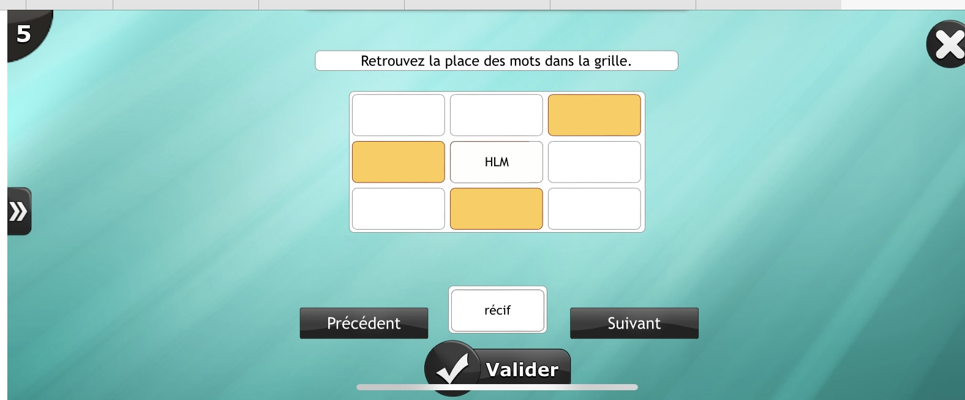
« Mots où êtes-vous ? » : mémoire verbale
Notes:
mémoriser l'emplacement de plusieurs mots sur une grille et de les restituer ensuite au bon endroit dans cette même grille.
Cette tâche ne stimule pas seulement les mémoires récentes verbale et visuelle mais aussi les capacités d'exploration visuo-spatiale et de rappel visuel. Il s'agit de créer des associations entre deux informations, l’une verbale (un mot) et l’autre visuelle (son emplacement). Ce lien facilite leur mémorisation. Une stratégie doit être développée afin de créer ces associations logiques. L'attention doit être maintenue sur les informations visuo-spatiales.

Slide 31
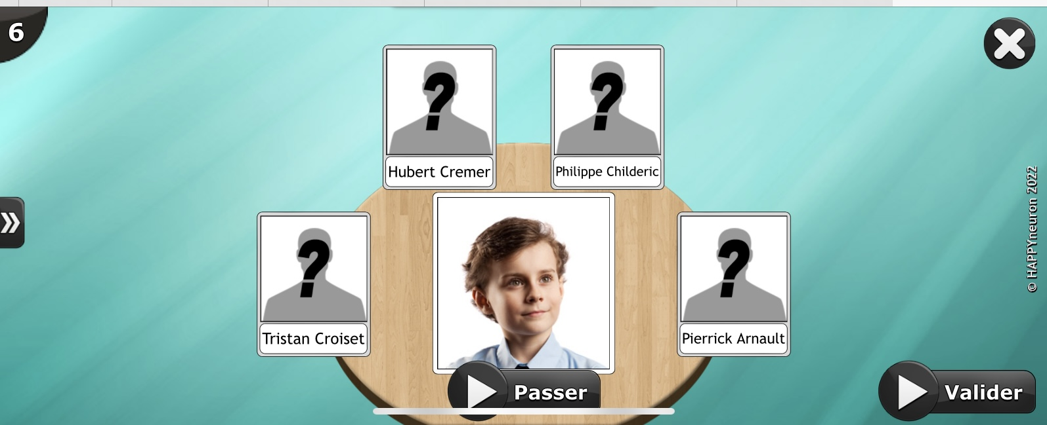
« On se connait ? » : mémoire des visages
Notes:
mémoriser des personnes auxquelles l'on est présenté. Les caractéristiques de leur visage sont essentielles lors de la mémorisation (couleur de peau, forme, couleur et coupe de cheveux, bijoux ou non, âge, sexe, forme de la bouche, dents, forme des oreilles, etc.). Elles doivent être combinées aux informations relatives à la personne (visage, prénom, nom, ville d'origine). Ainsi, l'information peut être retenue plus longtemps.
Dans la seconde partie de l'exercice, les informations mémorisées doivent être restituées.
Le but de cet d'exercice est d'exercer la mémoire récente visuelle et verbale.; toutefois, des méthodes mnémotechniques telles que les associations et l'imagerie mentale peuvent être utilisées afin de faciliter la mémorisation de toutes les données. Les noms et les visages doivent être analysés pour mieux faire le lien entre les associations et faciliter la mémorisation.

Slide 32
« Videz votre sac »
Notes:
Pour cet exercice, il s'agira de composer le plus grand nombre possible de noms communs de 4 lettres à partir d'une racine de deux lettres données.
L'exercice est destiné à entretenir voire à enrichir le stock de mots que vous avez en mémoire (connaissances sémantiques).
(fief, film, fils, fiel, fini
Haie, hale, halo, haut
Nage, naif, nain, nard)

Slide 33
« Tour de Hanoi » : planification
Notes:
déplacer des anneaux de couleur sur des tiges afin d'obtenir une configuration-but de ces anneaux. Certaines règles doivent être respectées : l'anneau le plus haut de chaque tige peut être déplacé sur une autre tige, mais un seul anneau peut être déplacé à la fois. Un grand anneau ne peut être déposé sur un anneau plus petit. Une tige peut parfois se retrouver sans anneau et donc libre, tout anneau peut alors y être déposé.
Cette tâche requiert des capacités de résolution de problème. Une stratégie doit être développée pour atteindre le but donné et les déplacements pertinents doivent être planifiés pour arriver à la solution. Afin d'être efficace, des conclusions doivent être tirées des erreurs commises. Enfin, il est important d'inhiber des déplacements faciles mais inutiles.

Slide 34
« Déchiffrement »
Notes:
des citations célèbres dont les lettres ont été remplacées par d'autres lettres ou par des symboles doivent être déchiffrées. Naturellement, chaque lettre est toujours remplacée par la même lettre ou le même symbole. Différents types d'aides sont également proposés pour aider à la découverte de la phrase cachée.
Cet exercice sollicite la concentration et la capacité à déduire ce qui n'est pas explicitement écrit en faisant le lien entre diverses informations et ses propres connaissances de la langue française (orthographe, règles de grammaire et fréquence des lettres). Ces éléments seront nécessaires pour obtenir un résultat cohérent. Lors de cette tâche, diverses capacités cognitives doivent travailler ensemble : la concentration, le langage, la logique, et enfin le raisonnement hypothético-déductif.

Slide 36
Application de la RC chez les jeunes Hikikomori
3. Commentaires
NB, 31 ans : novembre 2022
- Au début très régulièrement jusqu’à juin (engouement).
Mars 2023 : « je suis actif contrairement aux podcasts ou autres ».
- Mai : « c’est très positif. Les exercices me mettent dans une posture positive, plus que les jeux vidéo et que la lecture» . Il devient plus actif dans la vie (une sortie tous les jours…) mais corrélation difficile à affirmer.
- Sept 2024, il atteint niveau élevé, puis séances suspendues pendant l’été. Repris mais moins fréquent ; difficultés. Demande plus de concentration.
- Octobre, plus de problème à rétrograder. Ennui pour certains exercices, difficultés envers d’autres.
Quand il se promène, fait régulièrement des ex RC dans sa tête (« videz votre sac »).
« Les exercices me sortent de ma routine, il y a de la nouveauté »
Notes:
Etudes en informatique dans une école réputée; conn très pointues en histoire, lit bcp. Mais diff à trouver ses mots.
Renforcé alliance thérapeutique; qd arrivait moins bien, aucune conséquence

Slide 37
Application de la RC chez les jeunes Hikikomori
AG, 29 ans : décembre 2023.
Il apprécie le côté ludique. Il pensait qu’il n’allait pas y arriver, rejet, découragement. Irrégulier.
En juin, « j’aime bien, ça entraine les lacunes ». Problème de mémoire.
« On se connait » : il aime bien car pas habitué à voir des visages, et les oublie.
« Plus actif que pour la lecture ou écouter les informations ».
La régularité stimule l’envie d’en faire; plus il en fait, plus il est motivé pour en faire.
Notes:
Peur de ne rien avoir à dire
Estime de soi : pris cs que bon niveau

Slide 38
Application de la RC chez les jeunes Hikikomori
RF, 27 ans : juillet 2024
Il a commencé l’entrainement avant les vacances, puis interruption de l’été. Il a continué seul 3 fois par semaine.
Puis nous avons repris ensemble à la rentrée.
« Ca m’empêche de perdre pied »
« Les exercices me stimulent mentalement. C’est comme quand on finit les devoirs pour l’école, on est contents de les avoir faits ».
« Au moins j’ai fait ça dans la journée ».
« Je me sens rassuré par rapport à mes capacités mentales ».
« Cet entrainement est comme un ressort pour me relever. Il m’aide aussi à me sortir de l’ennui »
Notes:
Now fait une formation professionnelle dans une ville province

Slide 39
Application de la RC chez les jeunes Hikikomori
Comment expliquer leur intérêt pour la RC ?
On va dans leur sens : on s’adapte à eux. On ne les brusque pas, ils restent chez eux, les exercices s’invitent chez eux, viennent à eux (rappels mail)
Aspect ludique qui se rapproche des jeux vidéo. Outil familier
Absence de jugements // jeux vidéo. Michel Stora (mai 2024), le logiciel ne les juge pas, quand on n’y arrive pas, on peut recommencer : « entrainement à l’échec ». On n’attend rien d’eux, les autres restent en dehors. Pas d’évaluation; rapport de confiance
Notes:
Ordi : humain et pas humain. Eviter le contact avec l’humain, mais garder un contact avec le monde. Pas dans l’humain

Slide 40
Application de la RC chez les jeunes Hikikomori
Découvrir et mettre en avant leurs ressources, développer leurs propres stratégies, et surmonter certaines difficultés (dépassement de soi). On privilégie leurs compétences. Se sentent valorisés, estime de soi
Satisfaction d’être dans l’action et de sortir de leurs habitudes

Slide 41
Application de la RC chez les jeunes Hikikomori
Manque d’intérêt :
- Si les séances de psychothérapie sont trop espacées (été)
risque de baisse de la motivation, découragement (lorsqu’ils sont seuls face à l’écran)
importance des rendez-vous réguliers
- Lassitude, ennui avec certains exercices
Notes:
Si on peut établir un lien entre une progression dans la RC et le fait que sortent de chez eux,
MQ RC modifie leur comportement

Slide 42
Conclusion
Objectif : inclure une nouvelle activité dans le quotidien des jeunes : exercer les FC, développer la motivation
L’écran comme allier thérapeutique : éviter l’humain, tout en gardant un contact avec le monde (les faire revenir dans le monde réel) (ex des visages)
Contribue à les sortir de l’ennui tout en exerçant leurs FC, avec des jeux
Nécessaire de développer
Notes:
Les faire revenir dans le monde réel; hope vie normale des jeunes

Slide 43
Merci de votre attention

